Slide 1
Plantenkennis
IBS TOW
Oefentoets 1-13
Antwoorden

Slide 2
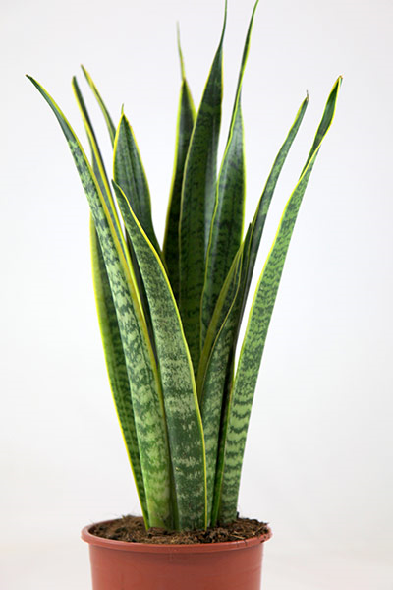
Sansevieria trifasciata ‘Laurentii’ Vrouwentong 1

Slide 3
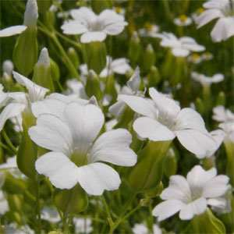
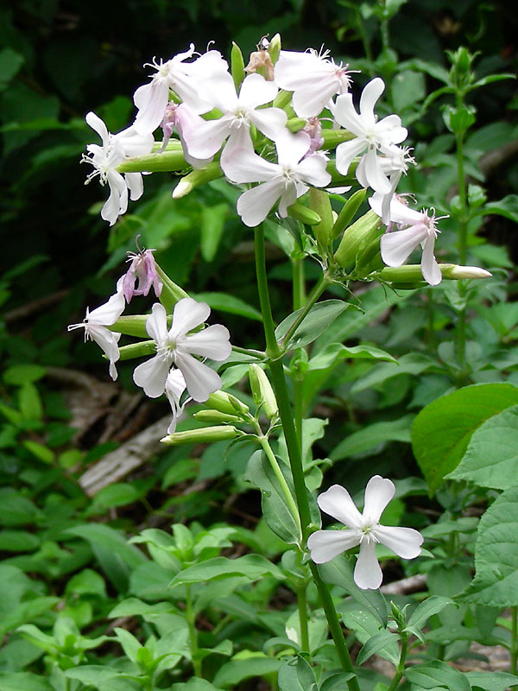
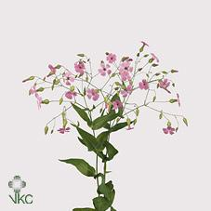
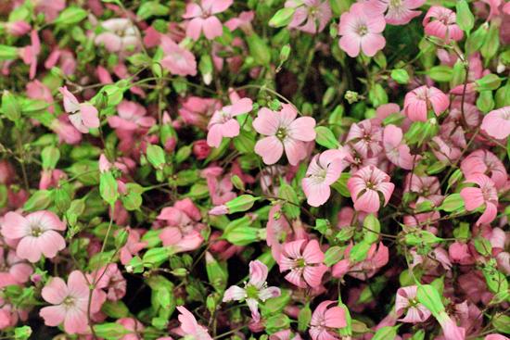
Saponaria soorten - 2

Slide 4
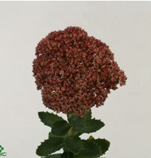
Sedum spectabile Vetkruid 3

Slide 5
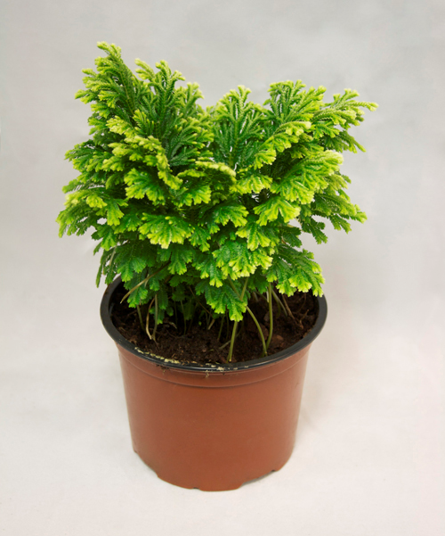
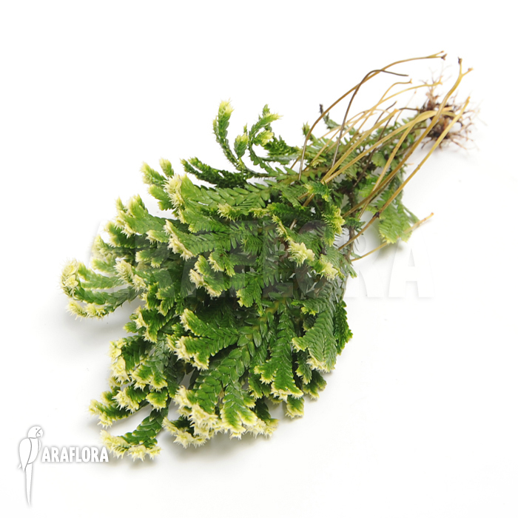
Selaginella martensii - 4

Slide 6
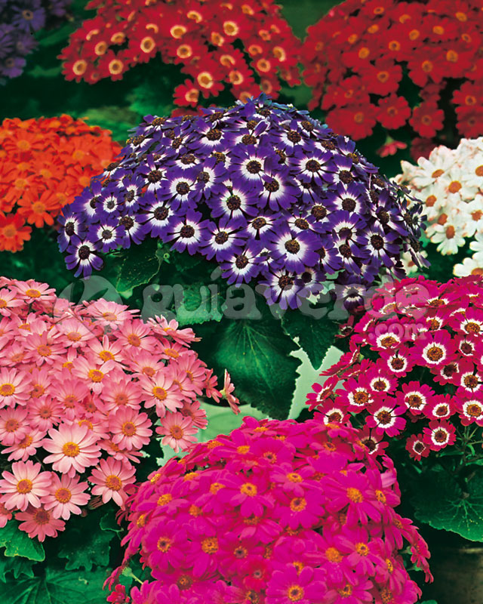
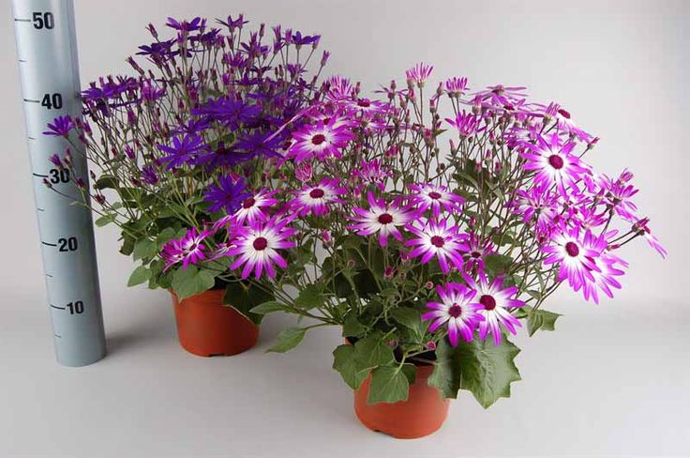
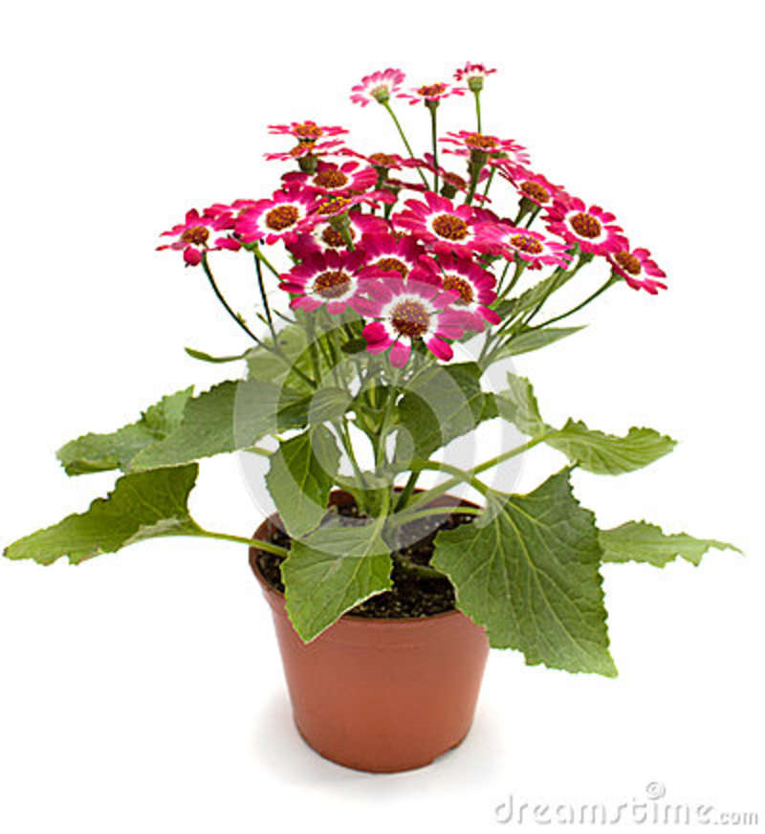
Senecio (Cruentus Groep) - 5

Slide 7
Sempervivum soorten en cultivars Huislook 6

Slide 8
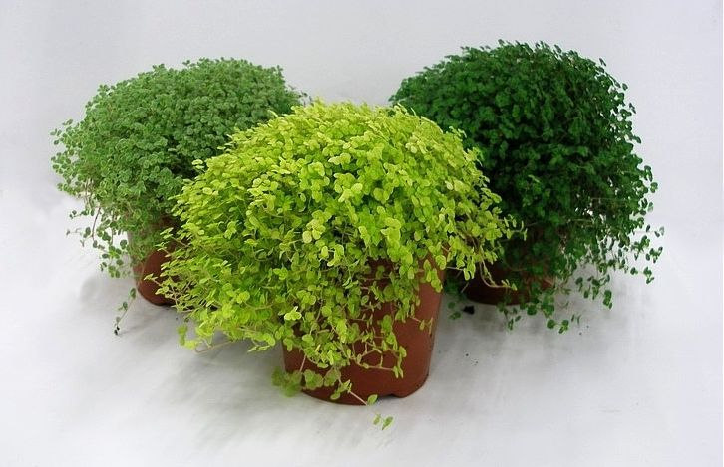
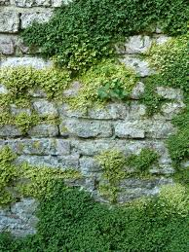
Soleirolia soleirolii Slaapkamergeluk 7

Slide 9
Solidago cultivars Guldenroede 8

Slide 10
Totaal punten = cijfer
1,9

